Slide 1
Ярмарка знаний правил дорожного движения

Slide 2
В 1730 году издается указ «Извозчикам и прочим нам ездить, имея лошадей взнузданными, с опасением и смирением. За ослушание виновные 1 раз будут биты розгами, за вторую – кнутом, за третью – будут высланы на каторгу»
1812 год. Выпущены правила, в которых устанавливалось:
*правостороннее движение;
*номерные знаки для экипажей;
*ограничение скорости движения;
*требования к техническому состоянию экипажей.
В 1920 году в Москве издан декрет «Об автодвижении в Москве и ее окрестностях», где оговаривалась скорость – 15 км/час.
В 1961 году введены «Единые правила движения по улицам и дорогам».
В1968 году в ООН приняты международные ПДД.

Slide 3
1. По какой стороне тротуара ходят?
По правой
По левой
По правой и по левой, кому как хочется
Чтобы перейти к следующему слайду, нажми ПРОБЕЛ

Slide 4
2. Велосипедист, который ведет велосипед руками, обязан идти
По правому краю проезжей части
По левому краю проезжей части
По правому краю тротуара
Чтобы перейти к следующему слайду, нажми ПРОБЕЛ

Slide 5
3. Где должна двигаться группа детей (колонна) на улице?
По краю проезжей части
По тротуару
По середине улицы
Чтобы перейти к следующему слайду, нажми ПРОБЕЛ

Slide 6
4. Предупредительный сигнал об изменении направления движения велосипедист должен подавать
Только при обгоне или повороте направо
Только при обгоне и повороте налево
Всегда, когда изменяет направление движения
Чтобы перейти к следующему слайду, нажми ПРОБЕЛ

Slide 7
5. Что означает мигание зеленого сигнала светофора?
Нарушение контакта в светофоре
Переходить дорогу запрещается
Время сигнала истекает и сейчас включится запрещающий сигнал
Чтобы перейти к следующему слайду, нажми ПРОБЕЛ

Slide 8
Можно ли на велосипеде перевозить пассажиров? Если да, то кого и при каких условиях?
Водитель с 14 лет и перевозить может только детей до 7 лет, если есть дополнительное сиденье на велосипеде и оборудованы подножки

Slide 9
Что означает надпись
«Опасность на повороте»
на задней части автобуса?
При повороте заднюю часть автобуса заносит, и он может сбить близко стоящего человека на поворотах. Надо стоять дальше от проезжей части.

Slide 10
Как определить, что машина собирается повернуть направо?
Машина занимает первый, самый правый ряд, включается и мигает правый фонарик – указатель поворота

Slide 11
Как правильно поступить старшему, сопровождающему группу детей при выходе из автобуса: выпустить детей и потом выйти или наоборот? И почему так?
Надо выйти первым, потому что дети могут выбежать на дорогу и попасть под машину, которую не заметили за автобусом

Slide 12
В каком случае разрешается переходить дорогу в произвольном месте?
Если в зоне видимости нет «зебры», перекрестка и дорога хорошо просматривается в обе стороны

Slide 13
Как поступить, если вы являетесь очевидцем ДТП?
Вызвать сотрудников ГИБДД, скорую, оказать первую помощь пострадавшим

Slide 14
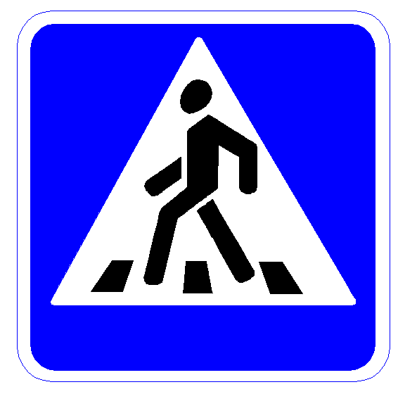

Slide 19
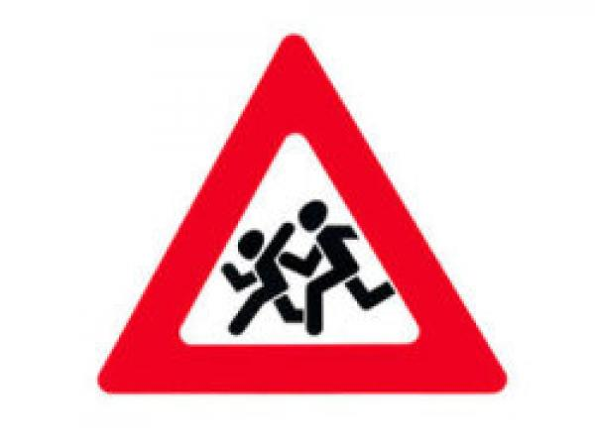

Slide 23
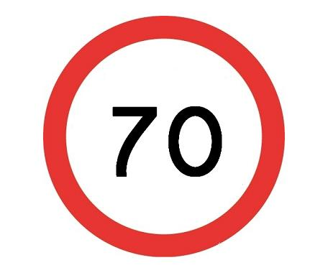

Slide 25
Памятка для всех взрослых
Поздний осенний вечер…. Под конусом горящих фонарей блестит мокрый после дождя асфальт дороги, бледным люминисцентом отражается треугольник знака «Внимание, дети!». С гулким шелестом проносятся редкие автомобили, выхватывая светом фар поздних пешеходов.
На перекрестке мигающий желтый глазок светофора предупреждает всех о возможной опасности на кажущейся пустой и безлюдной дороге. Его вспышки – как напоминание всем нам: «Люди! Внимание! Не спешите, как угорелые по делам. Из-за вас самих они могут закончится не начавшись! Не летите сломя голову. Не будьте безрассудными, садясь за руль. Ваше безрассудство может обернуться большой бедой для многих. Слышите, визг тормозов, глухой удар…… И вот уже засыпающий город будоражит звук сирены «Скорой». Кто-то не доехал или не дошел домой….. Страшно за вас, за нас, за наши жизни.
А всего-то будем внимательны на дорогах, в узких двориках и друг к другу. Выполняя законы улиц и дорог, мы можем избежать большие и малые неприятности.
Уважаемые взрослые! Рядом с вами мы, ваши дети, которые смотрят на вас, подражают вам.
Мы- ваша жизнь, ваше продолжение. Сохранить нашу жизнь, ваше будущее, обеспечить себе и нам здоровье –ваша и наша главная задача.
Соблюдайте правила дорожного движения!
И – зеленого света нам всем на всех дорогах!
С уважением и любовью к вам
ваши дети!

Slide 26
Спасибо за внимание!

Slide 27
ИСТОЧНИКИ
1. Дорожные знаки - http://poiskvideomp3.ru/img.php?aHR0cDovL2kueXRpbWcuY29tL3ZpL0tlRXlVaXdWbEo4L3NkZGVmYXVsdC5qcGc=.jpg
2. Рыцарь https://im3-tub-ru.yandex.net/i?id=f3a9dff1f1103077380b8d46ea836cec&n=33&h=215&w=108
3. Автомобиль Форда http://iledebeaute.ru/files/images/pub/part_0/18331/src/1927-Ford_Model_T.jpg?400_365
4. Автомобиль Даймлера https://upload.wikimedia.org/wikipedia/commons/2/2e/Daimler_DB18_Consort_e1_1952.JPG
5. Автомобиль Ланчестера http://auto-2000.niv.ru/images/auto/214-2.jpg
6. Разбитая машина - http://crashphoto.ru/uploads/posts/2010-12/1291813234_rs6-4000.jpg
7. Авария - http://rusdtp.ru/uploads/posts/2010-04/1271956062_image_big_23866.jpg
8. Авария грузовика - http://s.fraza.ua/images/2013/03/27/%D0%BA5%281%29.jpg
9. Массовое ДТП - http://files.magicnet.ee/magic_news/magicnet.ee_dir0013/0a7ee 341f930131212124324532453245454545454553a03d1824b895003d.jpg
10. Упряжка - http://img.tyt.by/n/povod.tut.by/pics/archive/svadba_/fotofakt/kareta_1.jpg
11. Королевская карета - http://s011.radikal.ru/i318/1201/97/84b8807748c4.jpg
12. Знак «зебра» - http://dorznakrf.ru/files/image/kvadratnye.png
13. Знак «кирпич» - http://fb.ru/misc/i/gallery/14907/429063.jpg
14. Знак «гудок» - http://smk-tk.ru/upload/iblock/afe/afe8c1c244508cc172280fa84f838e7a.png
15. Знак «велосипед» - http://dic.academic.ru/pictures/wiki/files/66/Bicycles_prohibited.png
16. Знак «поворот» - http://www.uralsafety.ru/files/3_18_2_big.png
17. Знак «троллейбусная остановка» - http://obwest.ru/origdocs/15/14142/14142_html_m6ffe3fba.png
18. Знак «дети» - http://shkola459.my1.ru/_nw/2/85270139.jpg
19. Знак «остановка запрещена» - http://img.autonet.ru/img/5441b7a7793b890830c3ab5a/autonews2-prew.jpg
20. Знак «дорожные работы» - http://skyslogan.ru/uploads/posts/2014-08/1408961110_2014-08-25_140240.jpg
21. Знак «телефон» - http://smk-tk.ru/upload/iblock/f13/f137408438def1de893b9b1e3146d344.jpg
22. Знак «70» - http://osinavi.ru/my/70.jpg
23. Знак «главная дорога» - http://www.shadrinsk.info/albums/183/2.1_jpg_840x840_q85.jpg
24. Тесты - http://veselajashkola.ru/interesno/
25. Карточки - Предметная неделя по Правилам дорожного движения.- Изд. 2-е, переработанное./ Сост. Поддубная Л. Б. – Волгоград: ИТД «Корифей». – 128с.

